Slide 1



UBND QUẬN LONG BIÊN
TRƯỜNG MẦM NON HOA TRẠNG NGUYÊN
LĨNH VỰC PHÁT TRIỂN NGÔN NGỮ
LÀM QUEN VĂN HỌC
Thơ: “Cô dạy con”
Lớp: Nhà trẻ D1

Slide 2

CÔ DẠY CON
Mẹ! Mẹ ơi cô dạy
Bài phương tiện giao thông
Máy bay, bay đường không
Ô tô chạy đường bộ
Tàu, thuyền, ca nô đó
Chạy đường thủy mẹ ơi!
Con nhớ lời cô rồi
Khi đi trên đường bộ
Nhớ đi trên vỉa hè
Khi ngồi trên tàu xe
Không thò đầu của sổ
Đến ngã tư đường phố
Đèn đỏ, con phải dừng
Đèn vàng, con chuẩn bị
Đèn xanh, con mới đi
Lời cô dạy con ghi
Không bao giờ quên được.

Slide 3
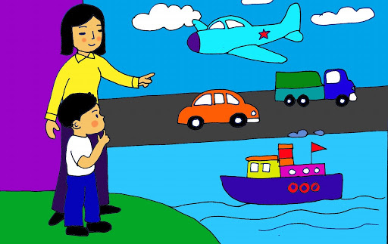
Mẹ ! Mẹ ơi cô dạy
Bài phương tiện giao thông

Slide 4
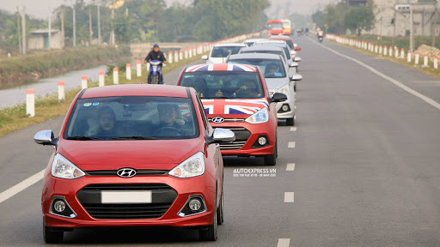
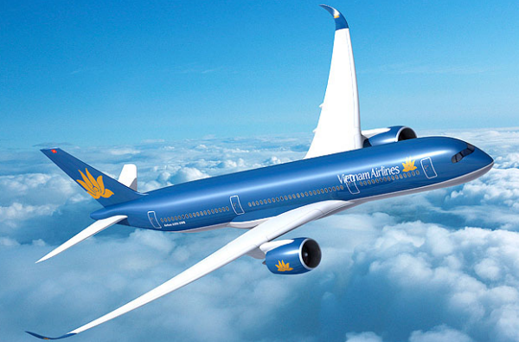
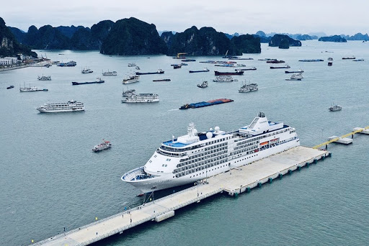
Có những loại phương tiện giao thông nào?
Những phương tiện giao thông này hoạt động ở đâu?
Các loại PTGT trên thuộc loại PTGT đường gì?
Những câu thơ nào nói lên điều đó?

Slide 5

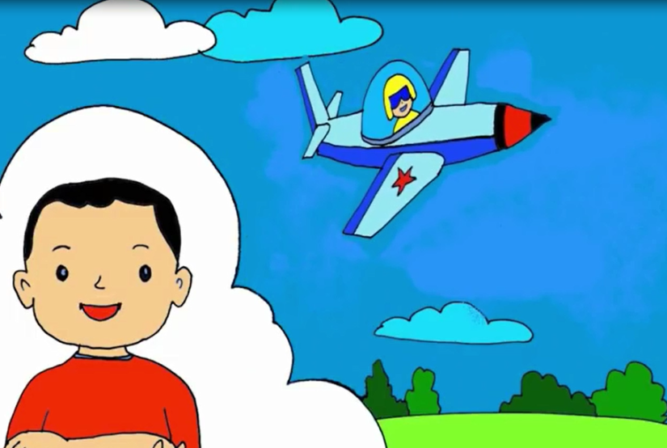
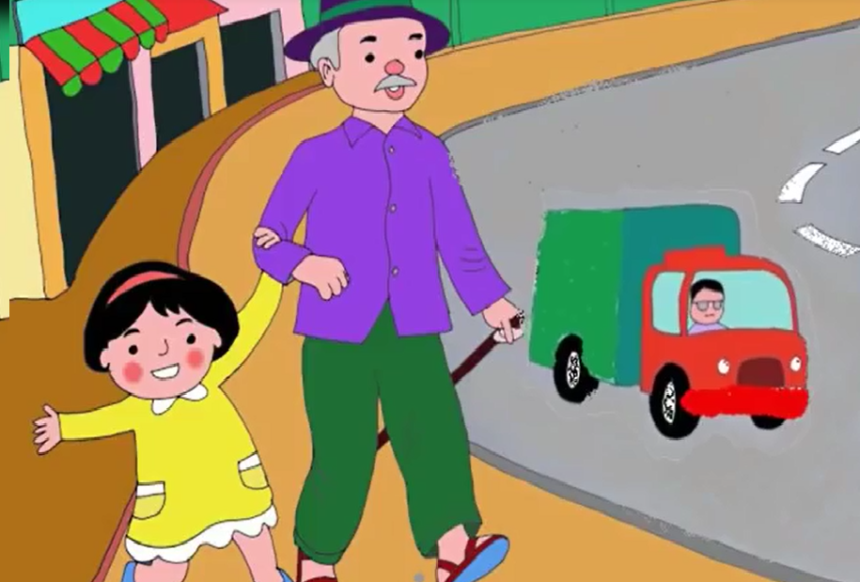
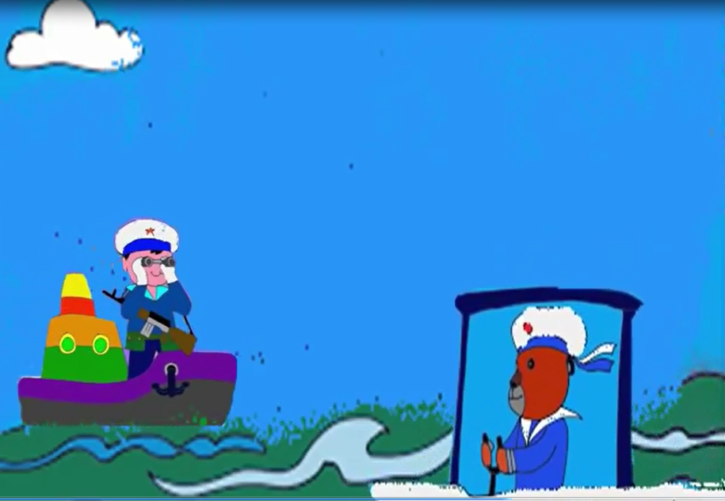
Máy bay, bay đường không
Ô tô chạy đường bộ
Tàu thuyền, ca nô đó
Chạy đường thủy mẹ ơi!

Slide 6
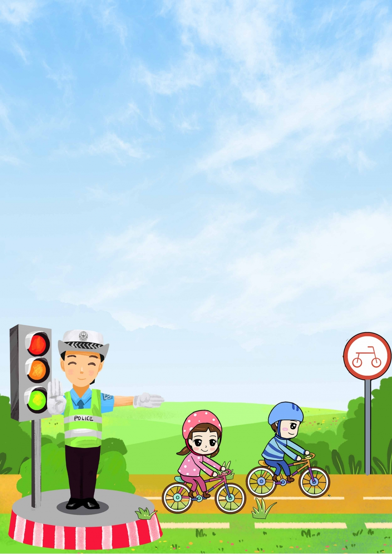
Cô giáo đã dạy cho các con biết mỗi loại hình PTGT khác nhau thì có nơi hoạt động khác nhau và không những vậy cô giáo đã dạy bạn nhỏ trong bài thơ điều gì nữa ?( đi bộ trên vỉa hè...)
Câu thơ nào nói lên điều đó?

Slide 7
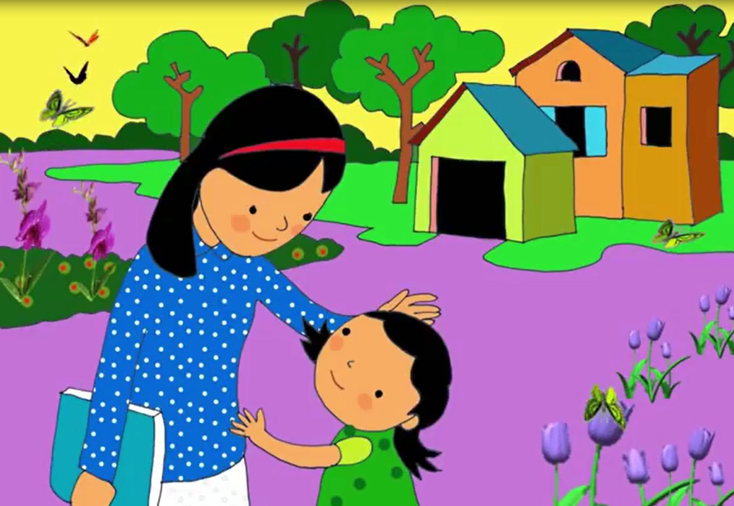
Con nhớ lời cô rồi!

Slide 8
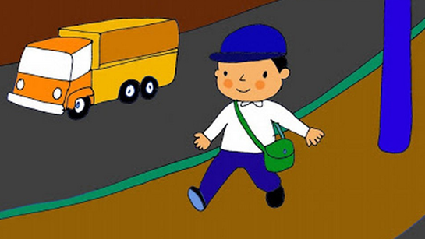
Khi đi trên đường bộ
Nhớ đi trên vỉa hè

Slide 9
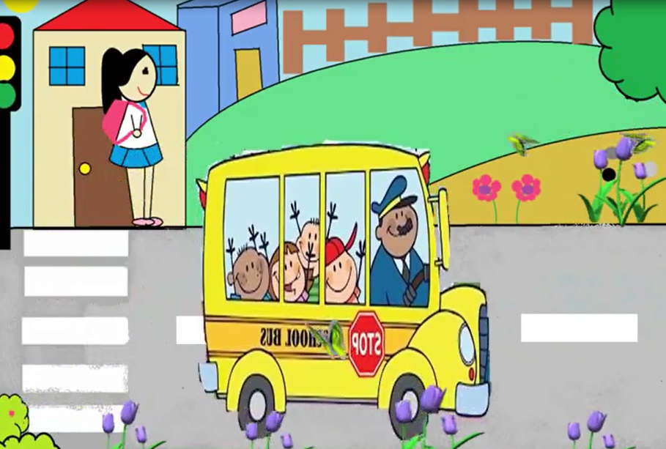
Khi ngồi trên tàu xe
Không thò đầu cửa sổ

Slide 10
-Tại sao phải đi bộ trên vỉa hè và không được thò đầu ra ngoài cửa sổ khi ngồi trên tàu xe?( nguy hiểm)
Khi ngồi trên tàu xe ngoài việc không thò đầu cửa sổ thì các con phải làm gì nữa?( ngồi ngay ngắn, thắt dây an toàn nếu có, ngồi tại vị trí không đứng lên ngồi xuống khi xe đang chạy...)
Đi bộ phải nhớ đi trên vỉa hè còn khi ngồi xe thì các con nhớ ngồi im ở vị trí và bám vào thành ghế nếu có. Đặc biệt khi tham gia giao thông đến ngã tư đường phố thì các con phải lưu ý điều gì?
Dựa vào câu thơ nào các con biết được điều đó?

Slide 11
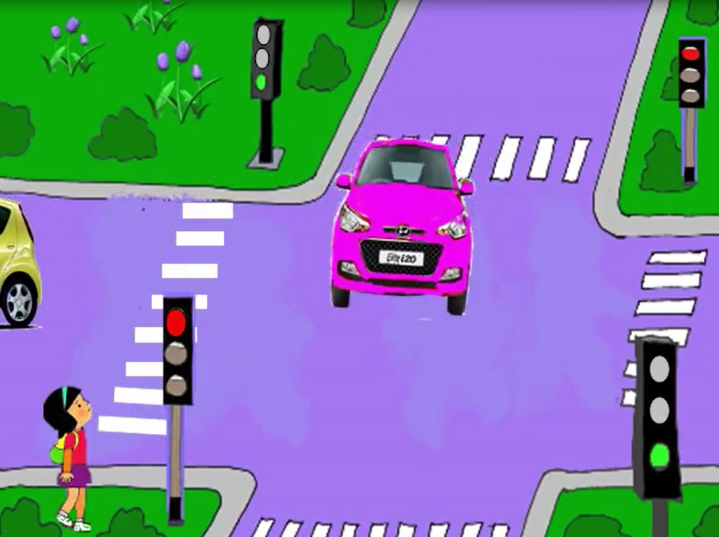
Đến ngã tư đường phố
Đèn đỏ con phải dừng

Slide 12
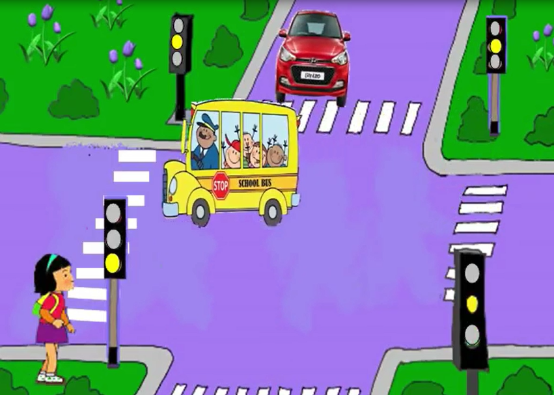
Đèn vàng con chuẩn bị

Slide 13
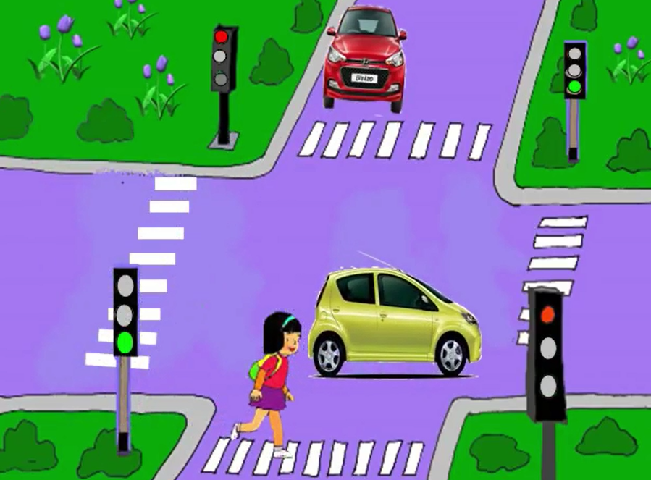
Đèn xanh con mới đi

Slide 14
Những điều cô giáo dạy các con thấy như thế nào? Theo các con có cần thiết phải ghi nhớ những điều đó không?vì sao? Các con sẽ ghi nhớ bằng cách nào?

Slide 15
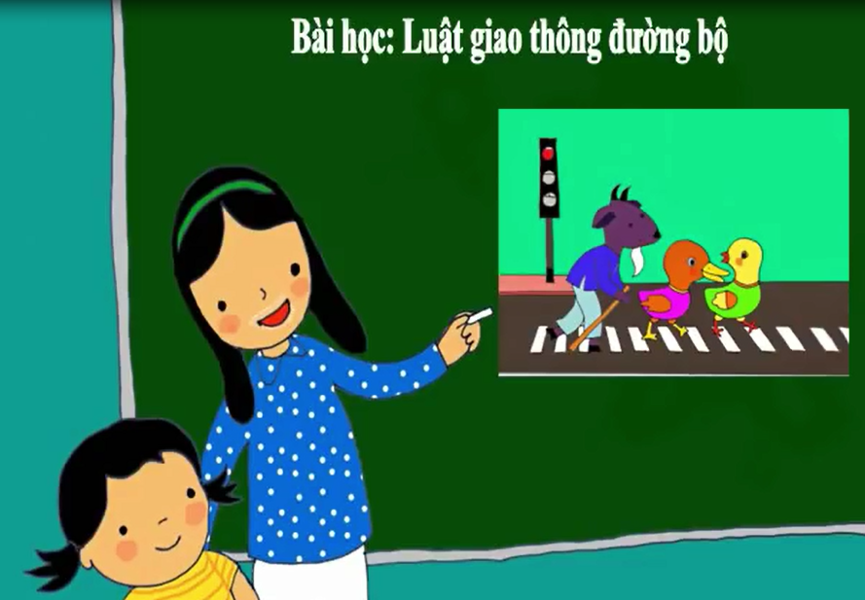
Lời cô dạy con ghi
Không bao giờ quên được

Slide 16

Bài thơ
Cô dạy con
Bùi Thị Tình

Slide 17
CÔ DẠY CON
Mẹ! Mẹ ơi cô dạy
Bài phương tiện giao thông
Máy bay , bay đường không
Ô tô chạy đường bộ
Tàu, thuyền, ca nô đó
Chạy đường thủy mẹ ơi!
Con nhớ lời cô rồi
Khi đi trên đường bộ
Nhớ đi trên vỉa hè
Khi ngồi trên tàu xe
Không thò đầu của sổ
Đến ngã tư đường phố
Đèn đỏ, con phải dừng
Đèn vàng, con chuẩn bị
Đèn xanh, con mới đi
Lời cô dạy con ghi
Không bao giờ quên được.

Slide 18
Giáo dục: Trẻ nghe lời cô giáo, đi bên phải đường, ngồi trên tàu xe không thò đầu cửa sổ, ngồi im ngay ngắn, đến ngã tư đường phố phải chấp hành tín hiệu đèn giao thông.

Slide 19

Hẹn gặp lại các con trong những tiết học sau!

